Slide 1
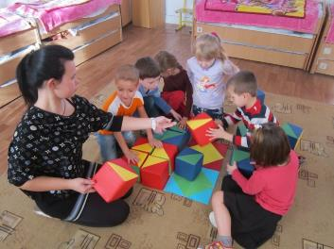
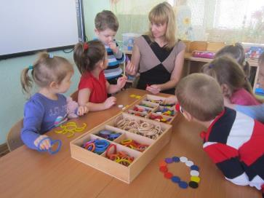
Муниципальное образование город Новороссийск
Горшенина Т.В.
старший воспитатель
МАДОУ ЦРР – детский сад № 70
Инновационный подход
в использовании игровых технологий
с целью развития математических представлений
у детей дошкольного возраста
в условиях реализации ФГОС ДО.

Slide 2
Федеральный закон от 29.12.2012 N 273-ФЗ (ред. от 13.07.2015) "Об образовании в Российской
Федерации"
Федеральный государственный образовательный стандарт дошкольного образования.
Концепция развития математического образования в Российской Федерации
Приказ №2506-р от 24 декабря 2013 г.
Приказ №1155 от 17 октября 2013
Современное образование

Slide 3
Структура взаимодействия участников
педагогического процесса

Slide 4
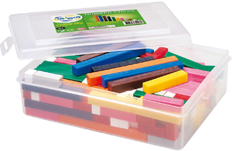
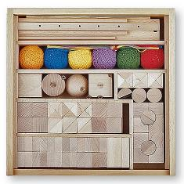
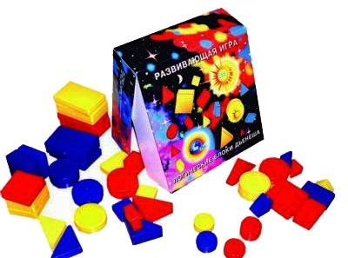
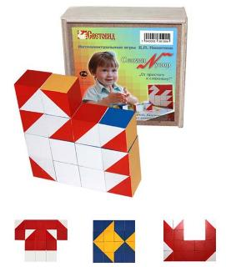
Новизна

Slide 5
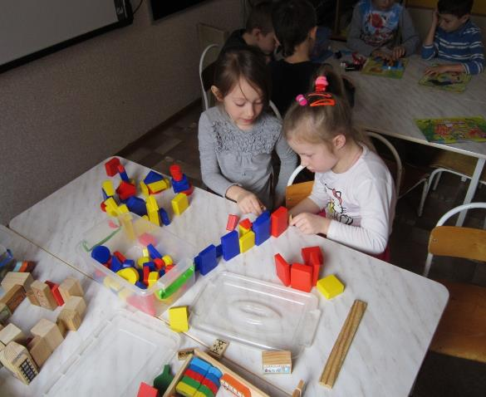
Цель
Создание условий для развития математических представлений как способов познавательной деятельности у дошкольников через использование развивающих игровых технологий

Slide 6
Задачи
формировать основные приемы логического мышления: сравнение, обобщение, анализ, синтез, классификация, сериация, аналогия, систематизация, абстрагирование
развивать у детей творческое воображение, умение рассуждать, доказывать, а так же конструктивные способы взаимодействия со сверстниками и взрослыми
воспитывать стремление к преодолению трудностей, уверенности в себе, желание вовремя придти на помощь сверстникам

Slide 7
Этапы работы по использованию игровых технологий в образовательном процессе
1.Создание развивающей среды
3.Использование игровых технологий в образовательной деятельности в режимных моментах
5.Использование игровых технологий в самостоятельной деятельности
4.Использование игровых технологий в организованной образовательной деятельности
6.Использование ИКТ для стимулирования познавательной мотивации детей
6.Использование разнообразных форм сотрудничества с родителями
2. Составление перспективного планирования

Slide 8
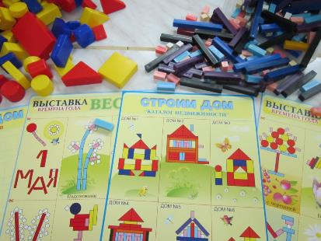
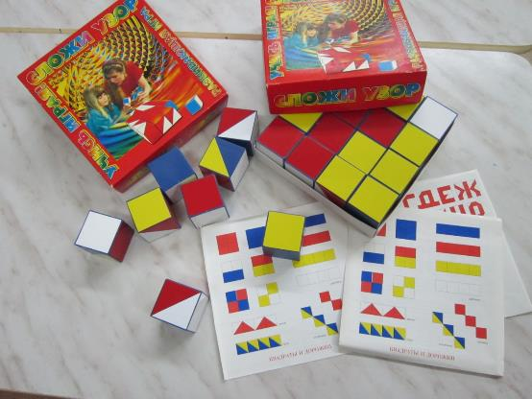
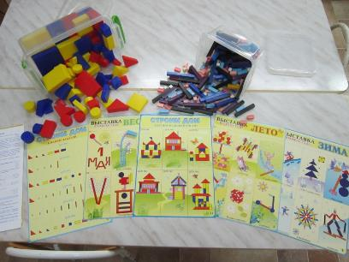
Развивающая среда

Slide 9
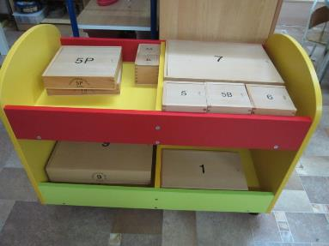
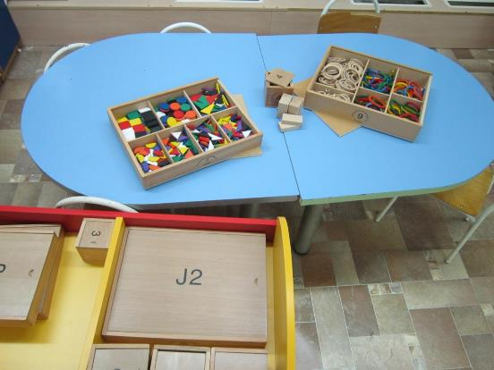
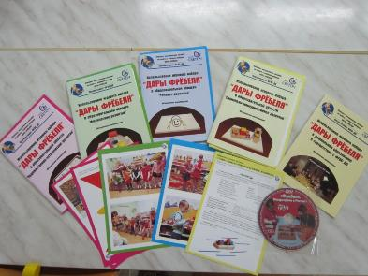
Развивающая среда

Slide 10
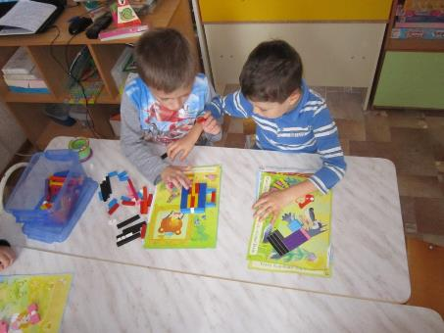
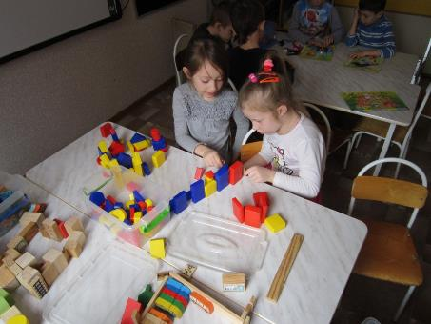
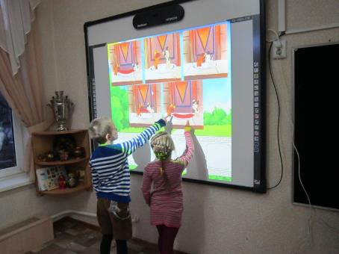
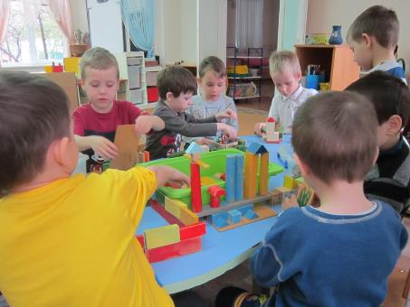

Slide 11
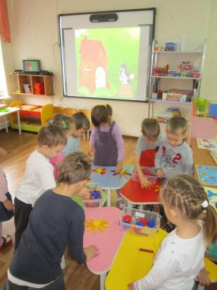
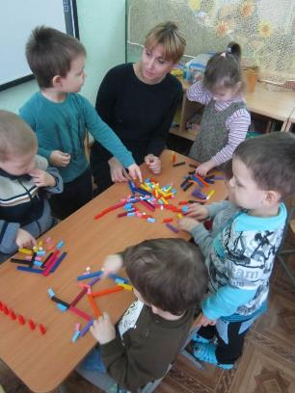
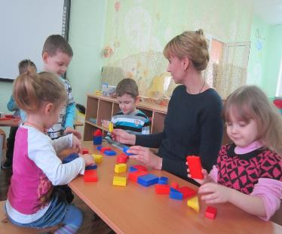
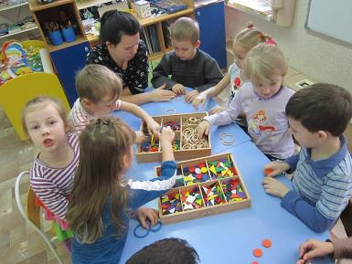
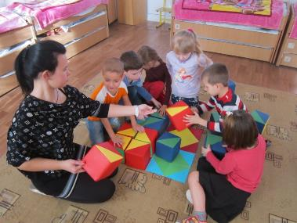

Slide 12
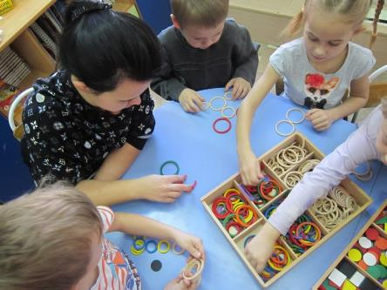
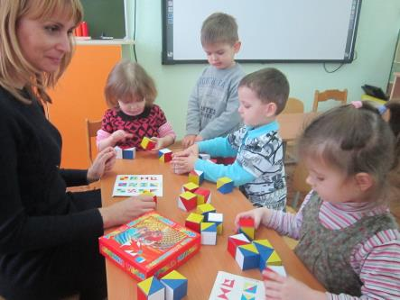
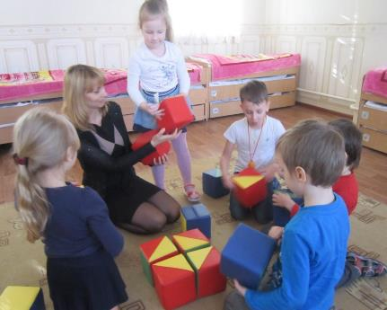
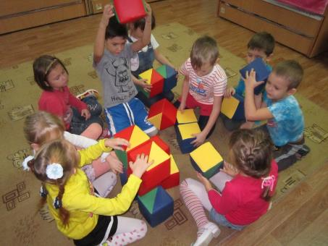

Slide 13
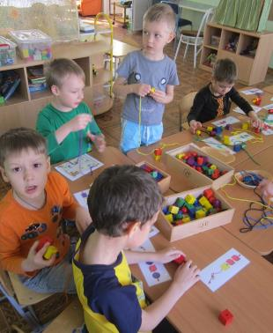
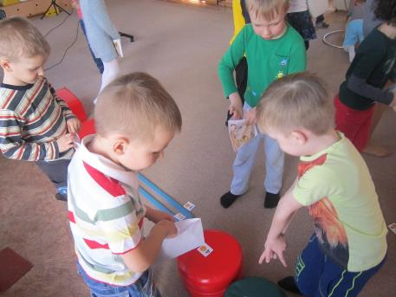
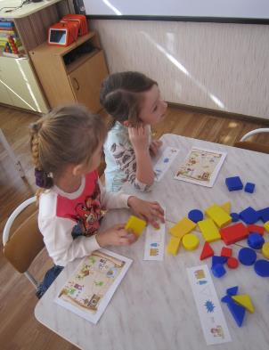
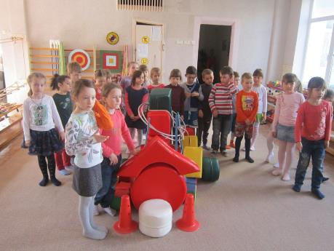

Slide 14
Сотрудничество с родителями
Информирование через буклеты, памятки, статьи на сайте ДОУ
Анкетирование, совместные познавательные игры детей и родителей
Обратная связь на сайтах педагогов
Дни открытых дверей
мастер-классы
Распространение авторских игр на дисках
Родительские собрания
Клубные часы
Анкетирование

Slide 15
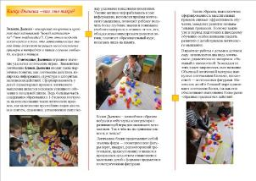
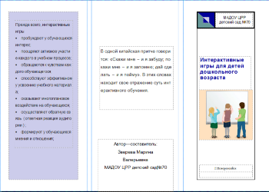
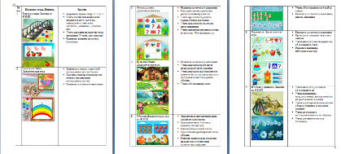
Бюллетени для родителей

Slide 16
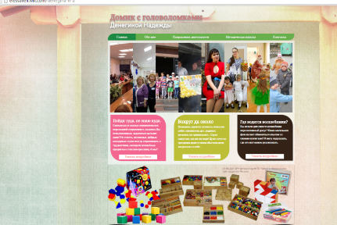
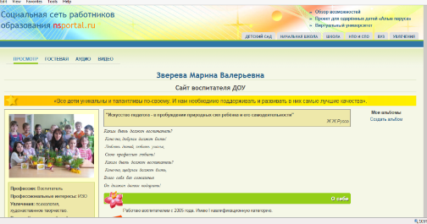
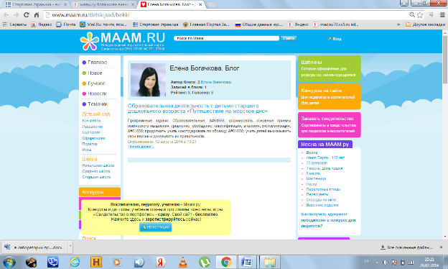
Интернет-ресурс

Slide 17
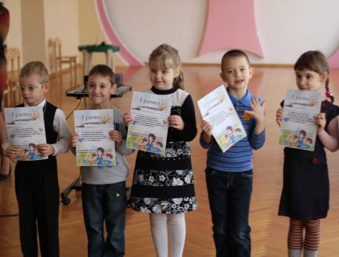
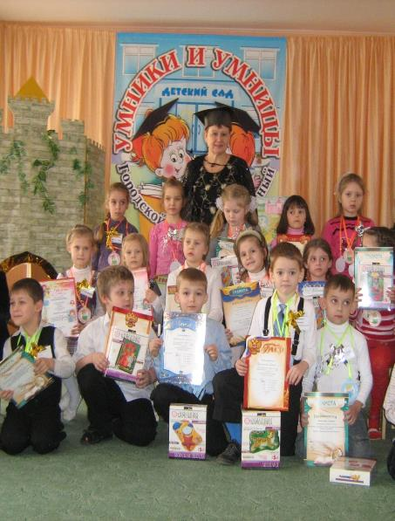

Slide 19
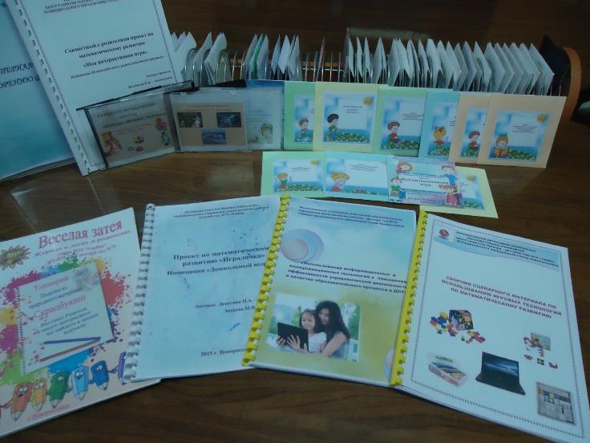
Продукт

Slide 20
Спасибо за внимание!
Наш адрес: г. 353910, г. Новороссийск ,ул. Глухова, 19
Тел. 8(8617)715853 (факс 8(8617)715853)
E-mail: progimnasy70@yandex.ru
http://madoy70.vx6.ru

